Slide 1



APLIKASI CRUD DAFTAR MAHASISWA

Slide 2
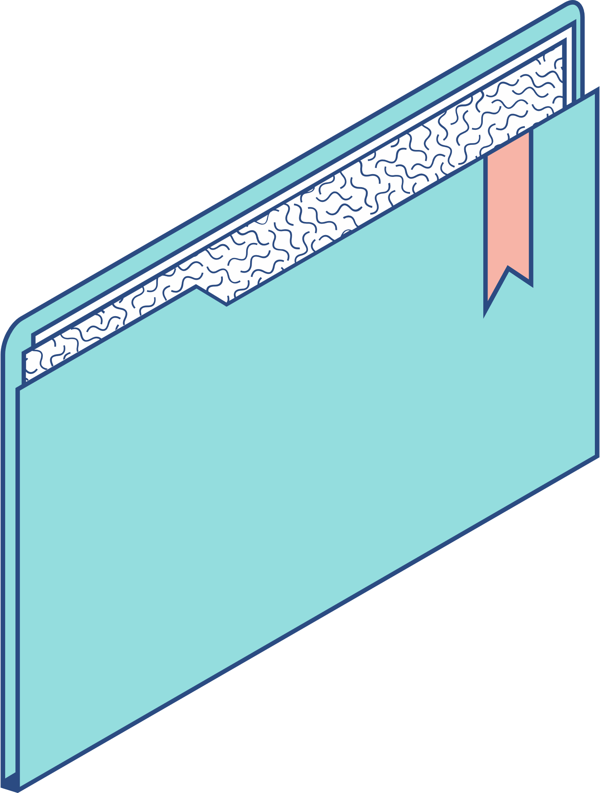
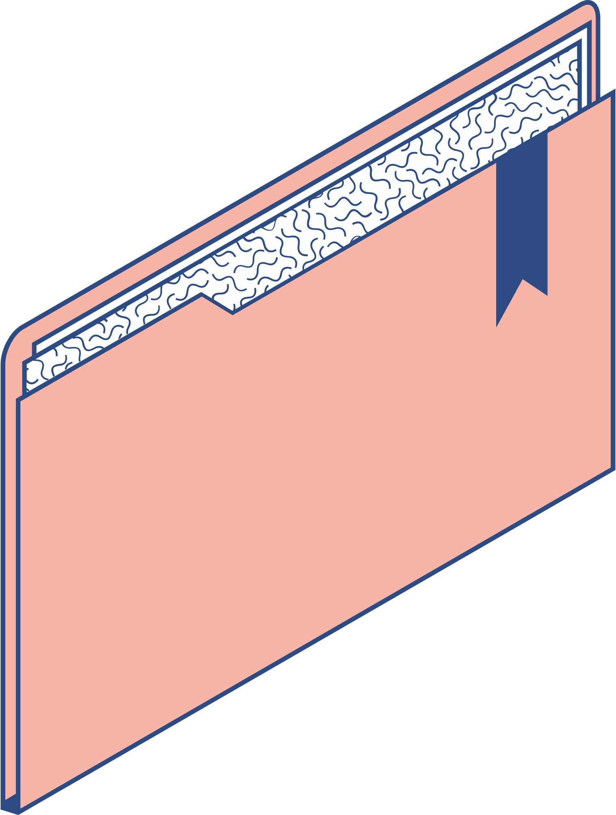

KELOMPOK 8
NAMA ANGGOTA :
ANNUR MARJABIAH - 21110352
ANGGITA ANGRAENI - 21110349
HUSNUL KHOTIMAH - 21110192
MOCHAMAD FAJAR AL FARIZI - 21110002
RENDI SUTENDI - 21110856

Slide 3

PENGENALAN APLIKASI
Aplikasi CRUD Java GUI daftar mahasiswa adalah sebuah aplikasi yang memungkinkan pengguna untuk mengelola data mahasiswa melalui antarmuka pengguna grafis (GUI) menggunakan bahasa pemrograman Java.
Selain itu, aplikasi ini juga dapat membantu pengguna dalam meminimalkan kesalahan input data dan meningkatkan akurasi data.

Slide 4


Latar Belakang
Penggunaan aplikasi CRUD Java daftar mahasiswa memudahkan dalam pengelolaan data mahasiswa.
Pengguna dapat dengan mudah menambahkan, mengedit, atau menghapus data mahasiswa tanpa perlu melakukan proses manual yang rumit.
Selain itu, aplikasi CRUD Java daftar mahasiswa juga membantu dalam meningkatkan akurasi data.
Dalam proses manual, kesalahan input data seringkali terjadi karena faktor manusia. Namun, dengan menggunakan aplikasi ini, kesalahan tersebut dapat diminimalisir karena data diinput secara otomatis oleh sistem.

Slide 5

DEMO APLIKASI

Slide 6
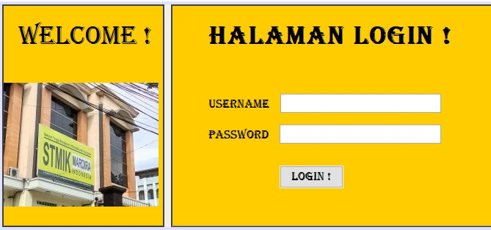
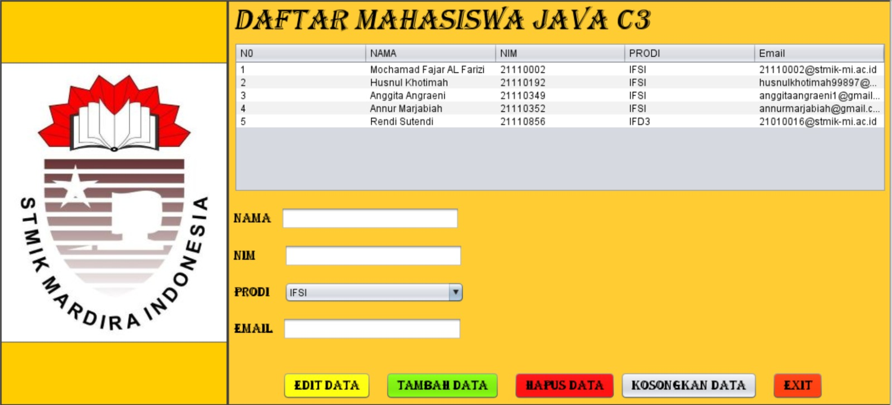

Slide 7

TERIMAKASIH

